Slide 1
Corso di Studio in Scienze Motorie
Lezione del 11-12 maggio 2020
LE GINNASTICHE DOLCI
1
Notes:
03/04/12

Slide 2

Il corpo : un prodotto culturale storicamente determinato
L'uomo ha un corpo che , a differenza degli animali, sfugge alla sua origine naturale per rivelarsi un
prodotto culturale storicamente determinato.
La postura, il modo di camminare, di dormire, di mangiare, i significati dei simbolismi corporei sono profondamente segnati dalla cultura di riferimento.
( Mauss , 1965)
UNIFE - " Le ginnastiche dolci"
2
Notes:
03/04/12

Slide 3
Il linguaggio del corpo
ponte fra natura e cultura
Il corpo è luogo di intersezione inscindibile fra natura e cultura , sede distintiva del rapporto fra
individuale e sociale.
E' attraverso il corpo che ogni cultura definisce e trasmette la sua organizzazione sociale e simbolica ai propri membri
UNIFE - " Le ginnastiche dolci"
3
Notes:
03/04/12

Slide 4
Il linguaggio del corpo: strumento di distinzione sociale
Se ogni società ha abitudini proprie queste variano non solo con gli individui ma con il variare delle educazioni, delle convenienze e delle mode
(Mauss, 1965)
Le tecniche corporali, le deformazioni del corpo, l'ornamento, l'abbigliamento sono messi in atto dalla nostra specie per distinguersi dalle altre
UNIFE - " Le ginnastiche dolci"
4
Notes:
03/04/12

Slide 5
Le tecniche corporee sono culturalmente definite
Il corpo è legato alle esperienze personali ma anche regolato da tecniche culturalmente definite controllate dalle istituzioni
( familiari, educative, mediche …....)
La comunicazione “non verbale” è il “luogo” della corporeità che assume un'importanza centrale nei processi educativi in quanto spazio del rapporto fra biologico e culturale, fra aspetti universali e aspetti specifici di ogni cultura
UNIFE - " Le ginnastiche dolci"
5
Notes:
03/04/12

Slide 6
Le tecniche corporee sono oggetto di processi educativi
Le tecniche del corpo sono oggetto di processi educativi in quanto prodotto di una data cultura in una fase determinata della sua storia .
Esse sono quindi continuamente trasmesse ed apprese e in questo atto continuamente trasformate .
Esse sono “complesse” poiché racchiudono aspetti biologici, culturali e sociali .
UNIFE - " Le ginnastiche dolci"
6
Notes:
03/04/12

Slide 7
Il protagonismo del corpo nella cultura contemporanea
Nell'epoca contemporanea il corpo rappresenta uno dei principali linguaggi attraverso cui dare forma e voce alla propria identità.
Le tecniche corporee diventano luoghi di esplorazione, sperimentazione e costruzione del Sé, modalità attraverso le quali comprendere se stessi e il mondo che ci circonda
UNIFE - " Le ginnastiche dolci"
7
Notes:
03/04/12

Slide 8
Il corpo “postmoderno”
A . il corpo come ORGANISMO BIOLOGICO adattato all'ambiente e in buona salute.
B. il corpo come FINE a se stesso, da potenziare per raggiungere le migliori prestazioni
C. il corpo come IMMAGINE ESTERIORE del sé che riflette i canoni di bellezza del mondo dello spettacolo
D. il corpo come TRASMISSIONE DI VALORI : è l'idea dell'armonia fra anima – mente – corpo .
UNIFE - " Le ginnastiche dolci"
8
Notes:
03/04/12

Slide 9
Corpo postmoderno e Wellness
Quattro sono le dimensioni emergenti della Wellness correlate all'immagine del corpo postmoderno :
A. dimensione prestativa : la salute si realizza attraverso il miglior utilizzo dei mezzi disponibili nell'ambiente. Il corpo sano, prestante e flessibile lo è anche di fronte alle esigenze sociali.
B. dimensione preventiva : il benessere è considerato un fine specifico, una realtà da difendere e proteggere.
UNIFE - " Le ginnastiche dolci"
9
Notes:
03/04/12

Slide 10
Corpo postmoderno e Wellness
C. dimensione edonista : la buona salute si orienta alle norme della società dell'immagine e dell'entertainment e la si persegue con cure estetiche, trapianti e modellamento del corpo per adeguarsi alla moda
D. dimensione identitaria : il benessere è posto al centro del percorso biografico della persona
UNIFE - " Le ginnastiche dolci"
10
Notes:
03/04/12

Slide 11

Pratiche motorie contemporanee : finalità
Il panorama della pratica motoria contemporanea si caratterizza per la comparsa di sempre nuove attività motorie e di sempre più consapevoli atteggiamenti verso stili di vita più sani .
Diverse le finalità che spingono alla pratica motoria :
A. strumentali : la pratica motoria serve per raggiungere particolari qualità fisiche e di carriera sportiva.
B. espressive : la pratica motoria diviene luogo di espressione del sé.
UNIFE - " Le ginnastiche dolci"
11
Notes:
03/04/12

Slide 12
Pratiche motorie contemporanee : finalità
C. di spettacolarizzazione e intrattenimento : la pratica motoria è luogo, bene ed esperienza di consumo e come tale commercializzabile nell'industria dell'entertainment
D. rituali : la pratica motoria come momento liturgico di cura del sé e della propria salute, è volta al benessere psicofisico con risvolti sociali e culturali
UNIFE - " Le ginnastiche dolci"
12
Notes:
03/04/12

Slide 13
Le pratiche motorie - linee di tendenza: l'HEALTHCARE
Il movimento di CURA PER LA SALUTE nasce da una riflessione rispetto ad alcuni fenomeni della società odierna fra i quali l'invecchiamento della popolazione , l'incidenza di disabilità e malattie croniche, l'insorgenza di nuove patologie che provocano un aumento di domanda rispetto ai bisogni di salute .
Obiettivo è privilegiare la prevenzione rispetto alla cura .
Fra gli anni '80 e '90 la ricerca medica dimostra come la sedentarietà sia causa di molteplici patologie e si sviluppa lo Sport Adattato nel quale si accentua l'aspetto di medicalizzazione che determina programmi , tempi e azioni della pratica .
UNIFE - " Le ginnastiche dolci"
13
Notes:
03/04/12

Slide 14
Le pratiche motorie – linee di tendenza : il FITNESS
La cultura del Fitness nasce negli anni '80, è simbolo di un “lifestyle” nel quale il corpo esprime il segno di uno status personale.
La palestra diviene quindi luogo polifunzionale, un “supermercato” del benessere nel quale consumare prodotti diversificati.
UNIFE - " Le ginnastiche dolci"
14
Notes:
03/04/12

Slide 15
Le pratiche motorie – linee di tendenza : la WELLNESS
L'orientamento alla Wellness è volto alla riscoperta degli equilibri psicofisici, di sani regimi alimentari, delle ginnastiche dolci…
In essa non si predilige il risultato della performance ma l'utilità della pratica. E' il passaggio dalla preparazione fisica sostenuta dal fitness ad un'idea più ampia che intende il corpo come centro di emozioni, sensazioni , immagini positive del sé e del mondo.
UNIFE - " Le ginnastiche dolci"
15
Notes:
03/04/12

Slide 16

La dimensione emotiva e simbolica nella WELLNESS
Le pratiche motorie ispirate alla Wellness sono particolarmente attente alla percezione del corpo, alla relazione soma-psiche, alla riscoperta della propria identità.
UNIFE - " Le ginnastiche dolci"
16
Notes:
03/04/12

Slide 17

Le origini delle Ginnastiche Dolci
A partire dagli anni '70 si ridiscutono le basi della psichiatria, della medicina, della psicologia , delle istituzioni, dei rapporti familiari.
Questa spinta innovativa pervade anche la ginnastica tradizionale e nasce la ginnastica dolce che si caratterizza per un rapporto armonico con la natura ed il sociale. Importanza agli aspetti percettivi e comunicativi della pratica motoria.
UNIFE - " Le ginnastiche dolci"
17
Notes:
03/04/12

Slide 18
Il corpo : uno strumento da “riaccordare”
A differenza delle ginnastica tradizionale, che dà valore alla tecnica ed alla muscolatura , le g.d. valorizzano un lavoro fondato sulla sensazione e sulla distensione.
Si tratta di prendere coscienza del proprio corpo per permettergli di esprimersi liberamente.
UNIFE - " Le ginnastiche dolci"
18
Notes:
03/04/12

Slide 19
Riconciliare il corpo e lo spirito
Le G.D. sono tecniche multiformi che si servono degli apporti di numerose discipline .
Mirano a farci prendere coscienza del nostro comportamento.
UNIFE - " Le ginnastiche dolci"
19
Notes:
03/04/12

Slide 20
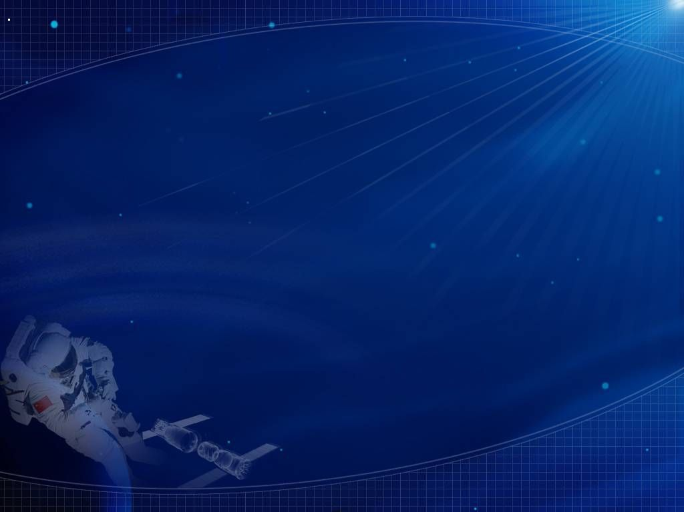
I principi delle G.D.
Prendere coscienza del movimento
Lavorare nella distensione e nella sensazione
L'organismo umano è un tutto solidale
Importanza della colonna vertebrale
Migliorare la respirazione
UNIFE - " Le ginnastiche dolci"
20
Notes:
03/04/12

Slide 21
“la presa di coscienza del movimento”
Per modificare abitudini «posturali» occorre un lavoro cosciente affinchè l'atteggiamento corretto venga avvertito come normale e diventi una nuova abitudine
UNIFE - " Le ginnastiche dolci"
21
Notes:
03/04/12

Slide 22
“prendere coscienza del movimento”
Se si desidera modificare gli atteggiamenti sbagliati occorre
stare in ascolto del proprio corpo, sentirlo, percepirlo.
Ricercare uno sforzo di sensazione piuttosto che di imitazione…
UNIFE - " Le ginnastiche dolci"
22
Notes:
03/04/12

Slide 23
“lavorare nella distensione e sensazione”
Non si richiedono grandi sforzi ma una sottile mobilizzazione delle fibre muscolari, provata la sensazione di benessere provocata dallo stiramento il corpo stesso, senza che vi sia il bisogno di pensarvi , reclama questo nuovo atteggiamento piacevole.
UNIFE - " Le ginnastiche dolci"
23
Notes:
03/04/12

Slide 24
“il corpo è un tutto unico”
Vi è una forte interdipendenza di ogni movimento.
Ogni squilibrio conduce ad una serie di reazioni a catena che si ripercuotono su zone del corpo anche lontane dalla sede causa del dolore .
Spesso la sede del dolore non corrisponde alla sede del problema ed occorre ricercare la causa altrove .
UNIFE - " Le ginnastiche dolci"
24
Notes:
03/04/12

Slide 25
“il corpo è un tutto unico”
Alcuni esempi :
I dolori dovuti alla compressione dei dischi intervertebrali possono scomparire grazie a movimenti di stiramento generale .
Le emicranie dovute allo schiacciamento delle giugulari scompaiono agendo sulla distensione dei muscoli della nuca e delle spalle
UNIFE - " Le ginnastiche dolci"
25
Notes:
03/04/12

Slide 26

Cosa non sono le G.D.
Le G.D.:
NON sono una ginnastica tradizionale svolta più lentamente
NON rappresentano tecniche di fisioterapia specifica o una ginnastica correttiva
UNIFE - " Le ginnastiche dolci"
26
Notes:
03/04/12

Slide 27

L'EUTONIA
di Gerda Alexander ( 1908-1994)
Dal greco EU , armonia, e TONOS , tensione, il metodo , ideato nel 1957 da G. Alexander esprime l'idea di una tonicità armoniosamente equilibrata e adattata alla situazione contingente ; è uno stato nel quale ogni movimento è effettuato con il minimo di dispendio di energia ed il massimo di di efficacia.
UNIFE - " Le ginnastiche dolci"
27
Notes:
03/04/12

Slide 28

L'Antiginnastica
di
Therese Bertherat
“Noi siamo il nostro corpo. Non si oppone all'intelligenza, ai sentimenti , all'anima :
li include e li ospita” .
“ ..c'è una casa con il tuo nome. Ne sei l'unico proprietario ma molto tempo fa ne hai perduto le chiavi . Così rimani chiuso fuori e ne conosci solo la facciata . Non ci abiti, Questa casa , rifugio dei tuoi ricordi più nascosti e lontani è il tuo corpo
(T. Bertherat , “Guarire con l'antiginnastica” )
UNIFE - " Le ginnastiche dolci"
28
Notes:
03/04/12

Slide 29
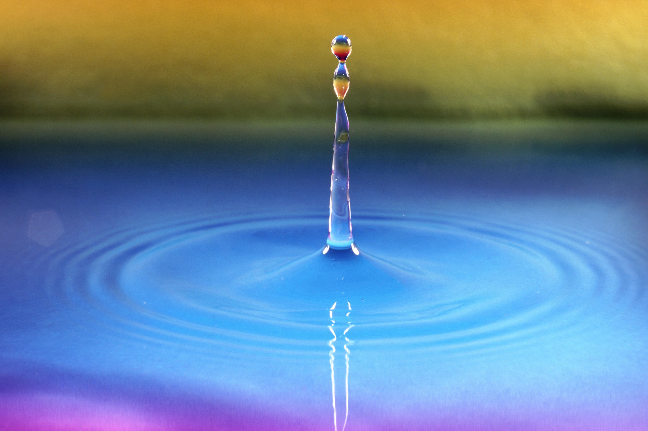
Metodo Feldenkrais
di Moshe Feldenkrais
( 1904 – 1984)
sostiene che ogni individuo parla, si muove e sente in modo diverso seguendo un'immagine che si è costruito nell'arco della sua vita.
Se si vuole modificare il proprio modo di agire occorre cambiare l'immagine che si porta dentro .
Ciò significa un mutamento delle reazioni, della natura, delle motivazioni e la mobilizzazione di tutte le parti del corpo interessate.
UNIFE - " Le ginnastiche dolci"
29
Notes:
03/04/12

Slide 30
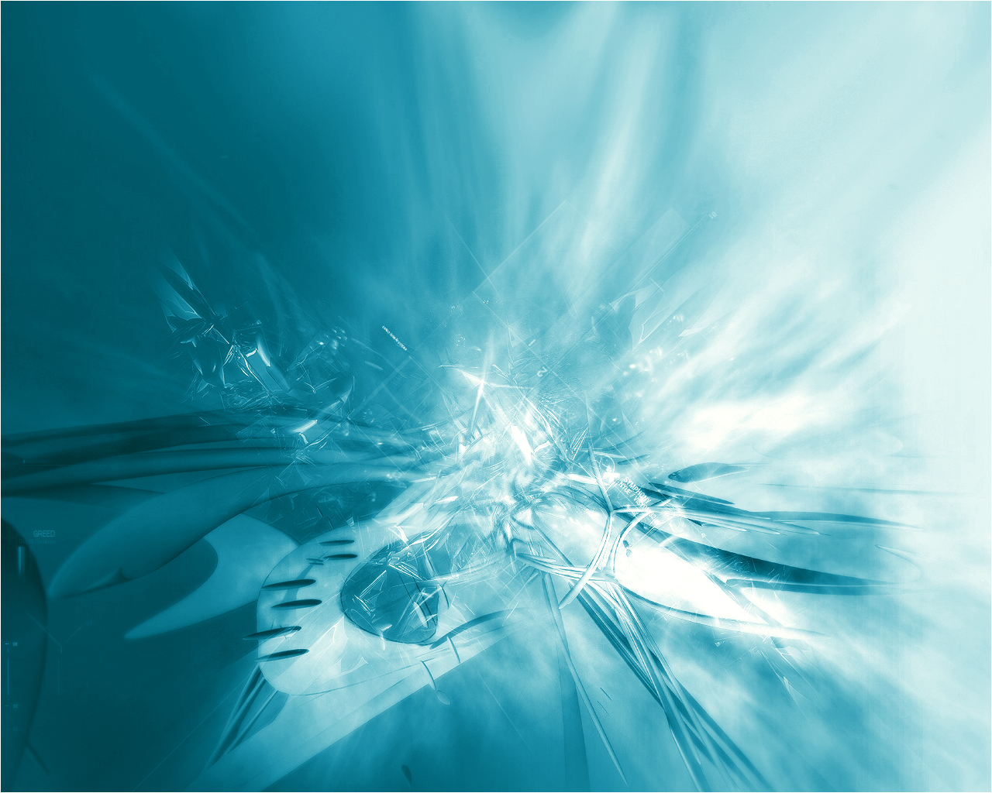
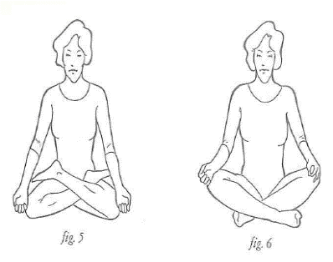
Yoga
dall'esistenza inconscia alla coscienza
Yoga in sanscrito significa Unione,
unione di corpo, mente e spirito.
Lo Yoga è uno dei 6 sistemi della filosofia indiana che si occupa di tutti gli aspetti della natura umana, dal corpo all’anima e dei metodi di guarigione, dall’uso del cibo alla meditazione.
I primi testi sullo Yoga risalgono al II sec AC.
UNIFE - " Le ginnastiche dolci"
30
Notes:
03/04/12

